Slide 1
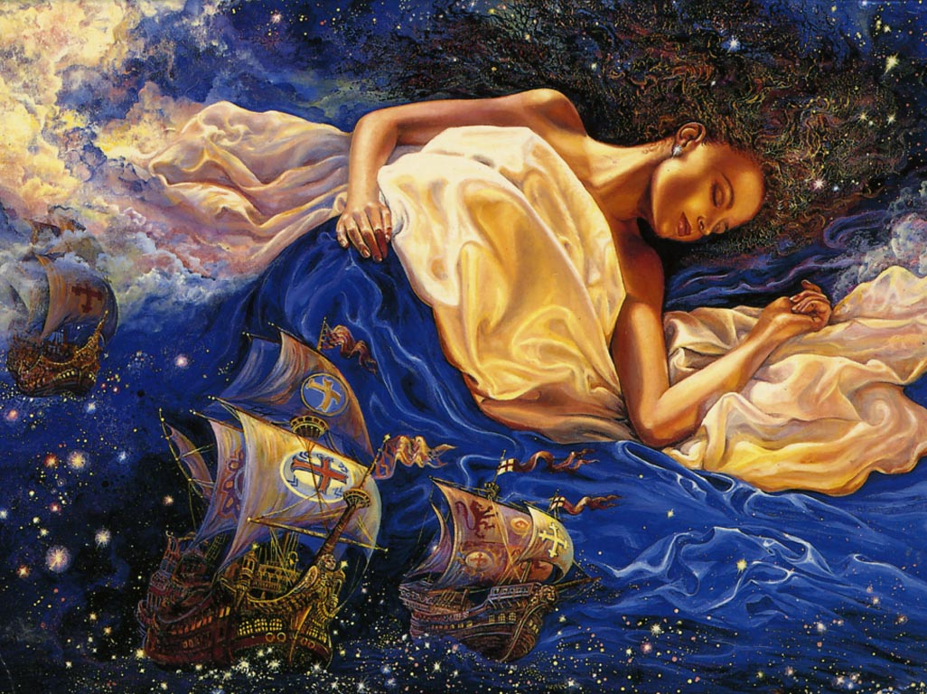

O sono do poeta
Eugénio de Sá

Slide 2
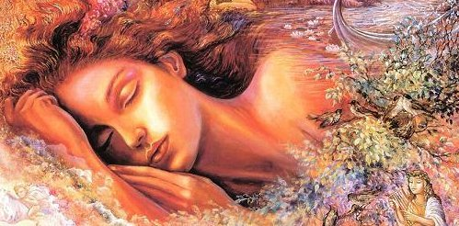
O poeta é sonhador, e a sonhar
ele enche a alma e os olhos de mar

Slide 3
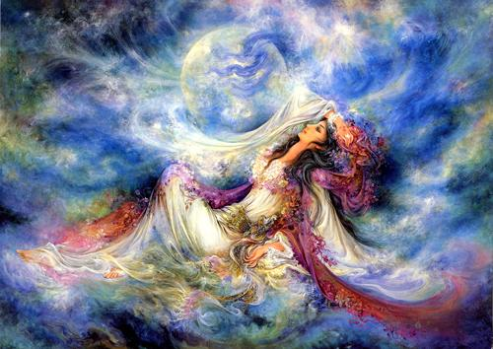
e chora, e ri, e sente essa extasia
que sentidos lhe trazem ao seu sono

Slide 4
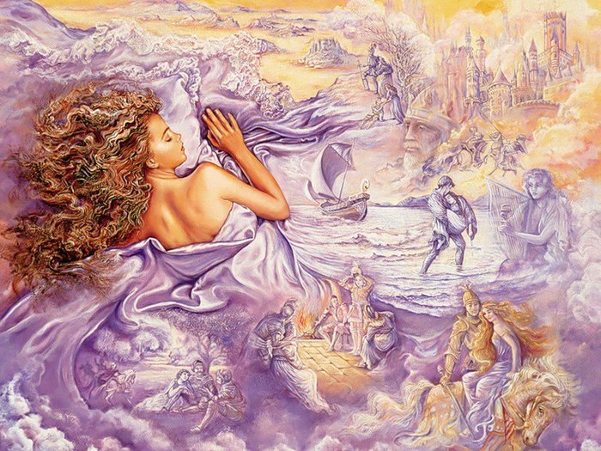
e enquanto dorme de tudo ele é dono;
até do mar e dos cheiros de maresia.

Slide 5
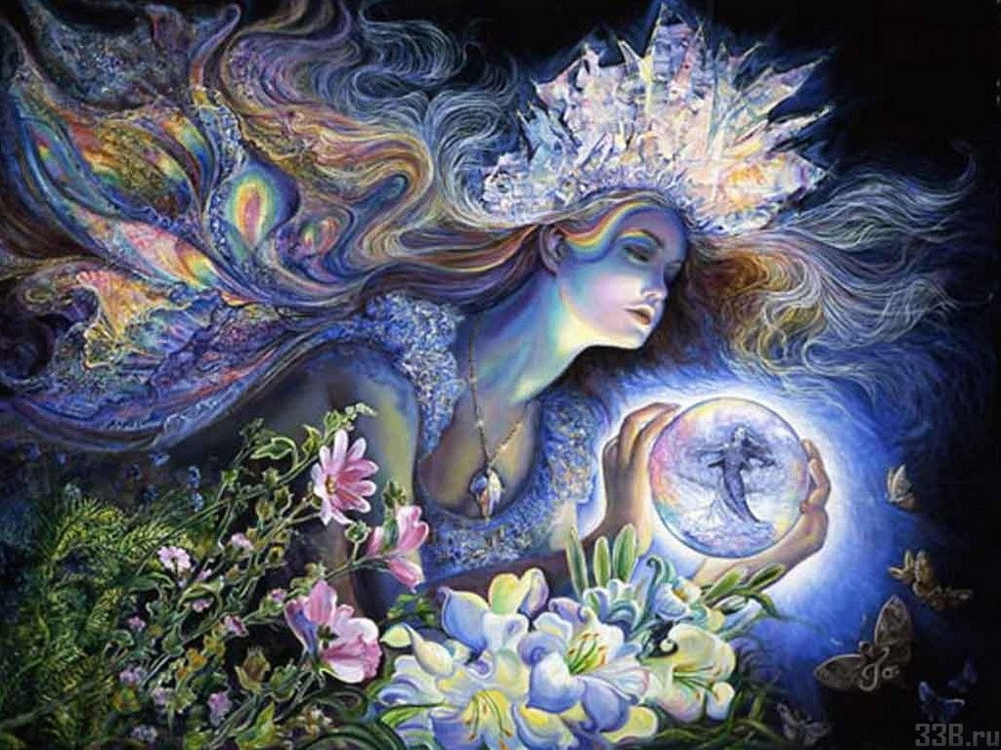
Antes de adormecer ele olha o céu
e leva-o consigo para o breu

Slide 6
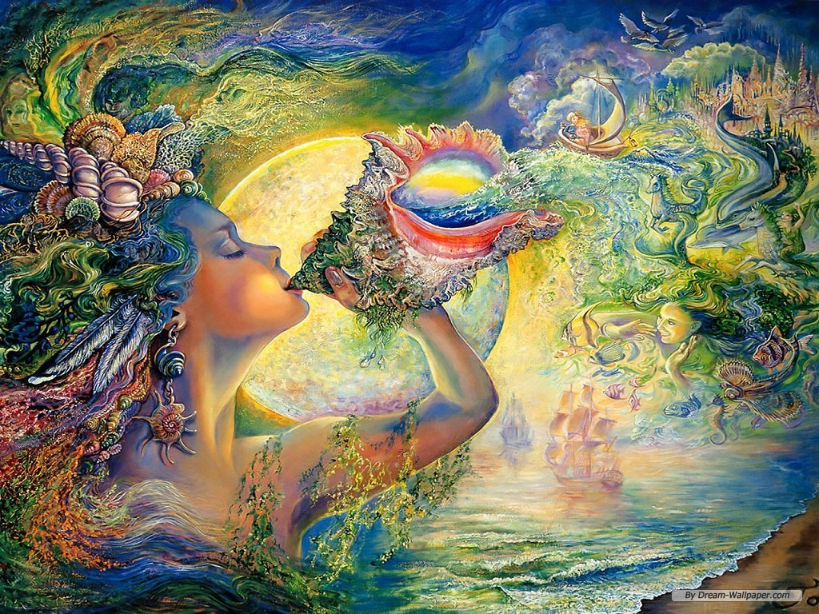
das utopias que habitam o seu sono
e a sua noite mais lhe parece dia

Slide 7
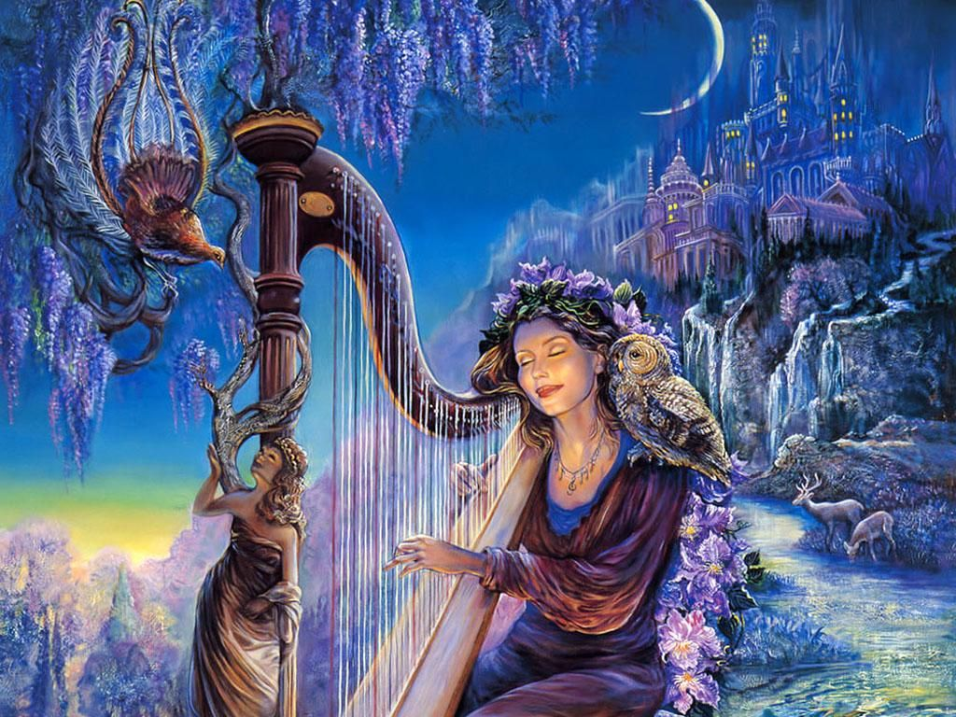
porque as estrelas da sua fantasia
não vão deixá-lo nunca ao abandono.

Slide 8
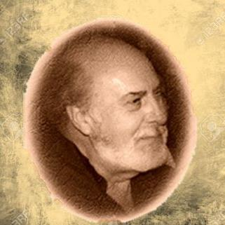

Imagens Internet
Texto: Autor Eugénio de Sá
Música:Ennio Morricone-La Califfa
Formatação: Olga Lopes
lopesolg@gmail.com
www.facebook.com/olga.lopes.16
www.youtube.com/c/olgalopes
www.sergrasan.com

